Slide 1
La Cumbre de
Presidentes de Misiones de MEC
“Discernir y Aprovechar los Tiempos Misioneros”
Efesios 5:15-17
Montevideo, Uruguay
10 de abril de 2018
Capacitándonos a Nosotros Mismos:
Como Misioneros y Lideres de Misiones
DeLonn Rance Ph.D.

Slide 2
1. Lo importante primero
La destreza o competencia más importante para el misionero es la habilidad de discernir la voz del Espíritu y obedecer en el poder del Espíritu.

Slide 4
2. 2. Lo dinámico de las misiones requiere de un aprendizaje de por vida
Notes:
La obra misionera no es estático, no hay una respuesta universal para cada situación que se presenta, hay cambio de contexto, cambio de personal, crisis inesperadas, estaciones de vida entre otros (ejemplo, violencia siendo soltero o teniendo familia). Es un proceso continuo de discernir y obedecer al Espíritu.

Slide 5
3. El misionero y el líder de misiones colaboran con Dios
En el plan de Dios (missio Dei) la iglesia es invitada a participar en la misión de Dios al comunicar el evangelio en palabra y hecho, dirigido y capacitado por el Espíritu.

Slide 6
Capacitarnos es poner herramientas a la disposición de Dios.

Slide 7
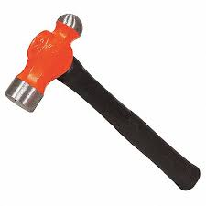
Se puede introducir un tornillo en la madera con un martillo, pero cuanto mejor introducirlo con un destornillador, una conexión más efectiva y segura. Parece que a veces que los misioneros solo tienen una herramienta, el martillo, y lo usan para todo incluso limpiar el parabrisas… que desastre.

Slide 8
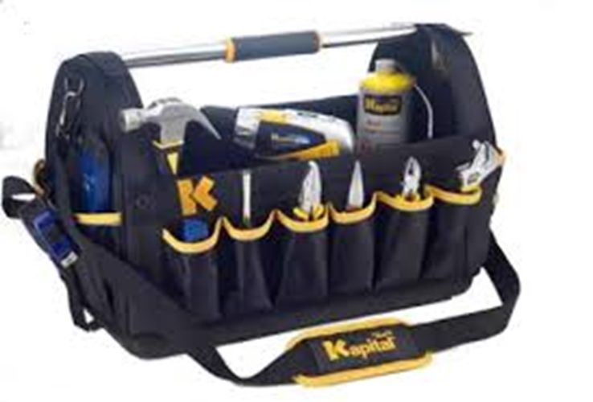
El seguir capacitándonos a nosotros mismos a través de toda la vida (lectura, reflexión teológica y ministerial, seminarios, estudios formales, etc.) estamos adquiriendo herramientas en nuestra caja que el Espíritu puede utilizar en el momento oportuno.

Slide 9
4. Las observaciones y recomendaciones del Plan Básico de Misiones en Conjunto
Notes:
El misionero de carrera ya sea tradicional o bi-vocacional requiere de una formación misiológica para cumplir en forma efectiva el llamado misionero. Esta preparación incluye adiestramiento en las áreas espirituales, relaciones interpersonales, formación bíblica, teológica, y ministerial, una formación general y la formación propiamente misiológica que abarca la teología de misiones, dimensiones estratégicas y aspectos transculturales.

Slide 10
La formación misionera ocurre en el contexto de comunidad y es una formación continua por vida. Deberá ser una formación que enfoca el llamado, ministerio y lugar específico del misionero y su familia. (Plan Básico de MEC p. 55)

Slide 11
Las etapas de formación no se realizan en forma lineal sino en forma integral, a través de toda la vida del misionero en contextos múltiples
Notes:
Las etapas de formación no se realizan en forma lineal sino en forma integral a través de toda la vida del misionero en contextos múltiples (por ejemplo, mientras el misionero puede estar recibiendo una materia misiológica formal a nivel universitario puede estar experimentando una crisis económica que desarrolla su dependencia de Dios en su formación espiritual). La etapa inicial de todo misionero es el discipulado que incluye las disciplinas espirituales de la lectura bíblica, la oración y el sometimiento mutuo en comunidad. La iglesia local es el contexto principal pero también se desarrolla en otros contextos como la confraternidad misionera, el equipo de trabajo, con grupos de contabilidad espiritual, en relación mentores, co-mentores y alumnos. (Plan Básico de MEC p. 59)

Slide 12
CUATRO ÁREAS DE FORMACIÓN MISIONERA
A Formación Espiritual y Relacional | B Formación Bíblica, Teológica y Ministerial | C Formación General | D Formación Misiológica

Slide 13
FORMACIÓN MISIOLÓGICA
D1 Teología de Misiones | D2 Dimensiones Estratégicas | D3 Aspectos Trans-culturales

Slide 14
A. Formación Espiritual y Relacional

Slide 15
Formación Espiritual y Relacional
Disciplinas Espirituales y Misioneras
Guerra Espiritual
La Vida de Fe
Servicio y Liderazgo

Slide 16
Formación Espiritual y Relacional
Las Relaciones Humanas y La Vida en Comunidad
Trabajar en Equipo
El Cuido de la Familia Misionera
Como Superar el Conflicto Relacional

Slide 17
B. Formación Bíblica, Teológica y Ministerial
Hermenéutica
Hacer Teología
Teología Ministerial

Slide 18
B. Formación Bíblica, Teológica y Ministerial
-Homilética,-Cultura Bíblica,-Apologética
Ética Personal y Ministerial
Desarrollo de Liderazgo
Pentecostalismo
Procesos de Credenciales Ministeriales de AD

Slide 19
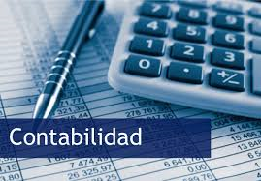
C Formación General
-Informática
-Contabilidad
-Publicidad
-Primeros Auxilios

Slide 20
C Formación General
Pedagogía
Lingüística
Construcción
Teorías de la Comunicación

Slide 21
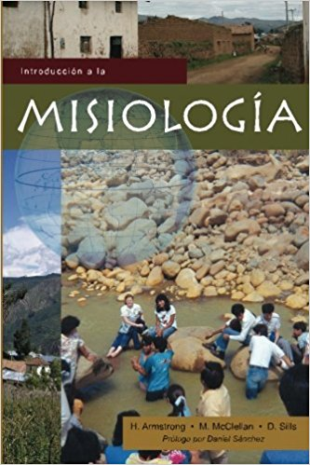
D. Formación Misiológica
D1- Teología de Misiones
D2- Dimensiones Estratégicas
D3- Aspectos Trans-culturales

Slide 22
D1. Teología de Misiones
- La Reflexión Teológica
- Teología y las Misiones
- Pneumatología y las Misiones
- La Contextualización Teológica

Slide 23
D2. Dimensiones Estratégicas
-Grupos no-alcanzados
-Urbanización y Movimientos Sociológicos
-Logística, Promoción misionera, Trámites Legales
Tramites Eclesiásticos,
Asuntos Familiares,
Relaciones, Contabilidad

Slide 24
D2. Dimensiones Estratégicas
-Trabajar en Equipo
- La Iglesia Autóctona
-La Plantación de Iglesias en Contextos Misioneros
-Desarrollo de Comunidad
-Iglecrecimiento

Slide 25
D3. Aspectos Trans-culturales
Antropología Cultural
Comunicación Transcultural
Identificación Misionera

Slide 26
D3. Aspectos Trans-culturales
Contextualización Misiológica.
Las Religiones
Etno-litúrgica y musicología
Contabilidad Misionera

Slide 27
La recomendación del Plan Básico de MEC (p.44):
• Los Miembros de la Directiva del Departamento Nacional
(80 horas anuales de D1–40%, D2-30%, D3-30%) y por lo menos un viaje misionero cada dos años.

Slide 28
• Los Promotores de Misiones
(40 horas anuales de D1–40%, D2-30%, D3-30%) y un viaje misionero cada periodo de servicio

Slide 29
•Ejecutivos y Líderes de la Obra Nacional
(20 horas anuales de de D1–40%, D2-30%, D3-30%) y un viaje misionero cada periodo de servicio)

Slide 30
•Personal de los Institutos Bíblicos
Directores y Capellanes (40 horas anuales de D1–40%, D2-30%, D3-30%) y un viaje misionero cada dos años.
Maestros en General (20 horas anuales de D1–40%, D2-30%, D3-30%) y un viaje misionero cada cinco años.
Maestros de Materias Misiológicas deben cursar C- 12 uu.vv. y D-36 uu.vv. y de formación continua: 40 horas anuales de D1–40%, D2-30%, D3-30% y un viaje misionero cada año.

Slide 31
Ministros con credenciales
pastores, evangelistas, maestros, líderes de departamento y otros
(20 horas anuales de de D1–40%, D2-30%, D3-30%) y por lo menos un viaje misionero.

